Slide 1




Projeto Assessment N1
Mapeamento dos Procedimentos de Suporte N1
Infraestrutura e Operações de TI
Agosto/2016
versão 1.0

Slide 2

Projeto Assessment N1
SUMÁRIO
Cronograma
Consolidado
Mapeamento
  EDI
  Gestão de Acesso
  Infraestrutura
  Microinformática
  Right Now
  Siebel
  Site
Validações

Slide 3
Projeto Assessment N1
CRONOGRAMA
Junho | Julho | Agosto
29 - 02 | 04 – 08 | 11 – 15 | 18 – 22 | 25 - 29 | 01 - 04 | 08
4 dias
Mobilização da equipe, Kick-off e Templates
10 dias
Mapeamento das atividades
2 dias
Macro fluxo de Ger. de Incidentes
2 dias
Estrutura de apresentação dos procedimentos e processo
2 dias
Validação das atividades de N1 e N2
Elaboração dos procedimentos
12 dias
Validação dos procedimentos
8 dias
Apresentação final e termo de encerramento

Slide 4
Projeto Assessment N1
CONSOLIDADO

Slide 5
Projeto Assessment N1
MAPEAMENTO
Frente | Field Service | Suporte N1 | Suporte N2 | Cancelado | Total Geral
EDI |  | 10 | 4 |  | 14
Gestão de Acesso |  | 5 | 6 | 4 | 15
Infraestrutura |  | 10 | 31 |  | 41
Microinformática | 21 | 12 |  | 1 | 34
Right Now |  |  | 2 |  | 2
Siebel |  | 17 | 53 | 3 | 73
Site |  | 5 | 20 | 2 | 27
Total Geral | 21 | 59 | 116 | 10 | 216

Slide 6
Projeto Assessment N1
EDI
Item de Catálogo | Sub-título | Nível de Suporte | Procedimento
Arquivo EDI - Parceiros Críticos | Acúmulo Batch: Itaú (ISP), Bradesco (BBR), HSBC (HSC), Caixa Econômica (CEC), Santander (SAB), Banco do Brasil (BDB), Gol(G3), Delta (DL). Acúmulo Online: Livelo (LIV). Retro crédito: Gol (G3) | Suporte N1 | 125-Arquivo EDI - Parceiros Críticos.doc
Atraso no Arquivo EDI - Parceiros Críticos | Acúmulo Batch: Itaú (ISP), Bradesco (BBR), HSBC (HSC), Caixa Econômica (CEC), Santander (SAB), Banco do Brasil (BDB), Gol(G3), Delta (DL). Acúmulo Online: Livelo (LIV). Retro crédito: Gol (G3) | Suporte N1 | 126-Atraso no Arquivo EDI - Parceiros Críticos.doc
Arquivo EDI - Outros | Envio de arquivos EDI de OUTROS parceiros. | Suporte N1 | 128-Arquivo EDI - Outros.doc
Atraso no Arquivo EDI - Outros | Reportar atraso no envio de arquivos EDI de OUTROS parceiros. | Suporte N1 | 129-Atraso no Arquivo EDI - Outros.doc
Represar o arquivo EDI de algum parceiro | Informações de arquivos EDI. | Suporte N1 | 134- Represar o arquivo EDI de algum parceiro.doc
Arquivo co-branded | Arquivo co-branded. | Suporte N1 | 136-Arquivo co-branded.doc
Enviar um report diário para os diretores | Enviar um report diário para os diretores. | Suporte N1 | 180-Enviar Report diário para os Diretores.doc
Liberar o arquivo EDI de algum parceiro | Informações de arquivos EDI. | Suporte N1 | 185- Liberar o arquivo EDI de algum parceiro.doc
Enviar arquivo EDI | Informações de arquivos EDI. | Suporte N1 | 186-Enviar arquivo EDI.doc
Disponibilizar arquivos de cartões. | Disponibilizar arquivos de cartões. | Suporte N1 | 189-Disponibilizar arquivos de cartões.doc

Slide 7
Projeto Assessment N1
EDI
Item de Catálogo | Sub-título | Nível de Suporte | Procedimento
Erro no Arquivo EDI - Parceiros Críticos | Acúmulo Batch: Itaú (ISP), Bradesco (BBR), HSBC (HSC), Caixa Econômica (CEC), Santander (SAB), Banco do Brasil (BDB), Gol(G3), Delta (DL). Acúmulo Online: Livelo (LIV). Retro crédito: Gol (G3). | Suporte N2 | -
Erro no Arquivo EDI - Outros | Erro no envio de arquivos EDI de OUTROS parceiros. | Suporte N2 | -
Outras solicitações (EDI) | Outras solicitações (EDI). | Suporte N2 | -
Tivit solicita informações sobre o acumulo ou handback | Tivit solicita informações sobre o acumulo ou handback. | Suporte N2 | -

Slide 8
Projeto Assessment N1
GESTÃO DE ACESSO
Item de Catálogo | Sub-título | Nível de Suporte | Procedimento
Conceder Acesso ao Siebel | Solicitação de novo acesso ao Siebel. (ambiente teste). | Suporte N1 | 171-Conceder Acesso ao Siebel.doc
Revogar Acesso VPN | Revogação de acesso à VPN. | Suporte N1 | 173-Revogar Acesso VPN.doc
Revogar Acesso ao Siebel | Revogação de acesso ao Siebel. (ambiente teste). | Suporte N1 | 174-Revogação de acesso ao Siebel.doc
Alterar Perfil de Acesso ao Siebel | Alteração de perfil de acesso ao Siebel. (ambiente teste). | Suporte N1 | 175-Alterar Perfil de Acesso ao Siebel.doc
Alterar perfil de usuário do BI | Alterar perfil de usuário do BI. | Suporte N1 | 206-Alterar do perfil usuário no BI.doc
Conceder Acesso VPN | Solicitação de novo acesso à VPN. (realizado no item 012 - Infraestrutura) | Cancelado | -
Criar do Smiles Contábil | Criar do Smiles Contábil. | Cancelado | -
Desativar do Smiles Contábil | Desativar do Smiles Contábil. | Cancelado | -
Alterar do Smiles Contábil | Alterar do Smiles Contábil. | Cancelado | -

Slide 9
Projeto Assessment N1
GESTÃO DE ACESSO
Item de Catálogo | Sub-título | Nível de Suporte | Procedimento
Conceder Login de Rede (AD) | Solicitação de novo acesso ao AD. | Suporte N2 | -
Conceder Acesso à Pasta ou Diretório de Rede | Solicitação de novo acesso a alguma pasta ou diretório de rede. | Suporte N2 | -
Revogar Login de Rede (AD) | Exclusão de acesso ao AD. | Suporte N2 | -
Alterar permissionamentos específicos | Alteração de permissionamentos específicos em Ferramentas ou Pastas/Diretórios. | Suporte N2 | -
Criar do perfil no BI | Criar acesso ao BI. | Suporte N2 | -
Desativar do perfil no BI | Desativar acesso ao BI. | Suporte N2 | -

Slide 10
Projeto Assessment N1
INFRAESTRUTURA
Item de Catálogo | Sub-título | Nível de Suporte | Procedimento
Executar Deploy de Aplicação (Bus, Portal e Microserviços) via Rundeck em ambiente de DEV / HOM | Solicitações de Deploys em geral. | Suporte N1 | 03-Executar Deploy de Aplicação.doc
Executar Scritps em Banco de Dados | Criação ou alteração de Tabelas, Inserção ou Deleção de Dados, etc. | Suporte N1 | 05-Executar Scritps em Banco de Dados.doc
Monitoração da aplicação | Monitoração de integração - ambiente de produção. | Suporte N1 | 07-Monitoração de integração.doc
Erro de Conexão na VPN client to site (open VPN) | Problemas entre a conexão VPN client to site. | Suporte N1 | 011-Erro de Conexão na VPN client to site (open VPN).doc
Criar uma Conexão na VPN client to site (open VPN) | Criar uma nova conexão VPN client to site. | Suporte N1 | 012-Criar uma Conexão na VPN client to site (open VPN).doc
Monitoramento de Certificado | Monitoramento de Certificado. | Suporte N1 | 015-Monitoramento de Certificado.doc
Alterar agendamento de start-stop de Ambiente | Alterar agendamento de start-stop de Ambiente. | Suporte N1 | 017-Alterar agendamento de start-stop de Ambiente.doc
Disponibilizar Log | Log histórico compactado, etc. | Suporte N1 | 028-Disponibilizar Log.doc
Sincronizar Bucket | Sincronizar Bucket PROD com HOM, etc. | Suporte N1 | 037-Sincronizar Bucket.doc
Criar um novo certificado digital | Criar um novo certificado digital. | Suporte N1 | 193-Criar um novo certificado digital.doc

Slide 11
Projeto Assessment N1
INFRAESTRUTURA
Item de Catálogo | Sub-título | Nível de Suporte | Procedimento
Atualizar Arquivo de Configuração de Aplicação | Soliciações de atualização de arquivos de configuração de aplicações em geral. | Suporte N2 | -
Erros na execução de Deploys em DEV | Erros na execução de Deploys em DEV. | Suporte N2 | -
Executar Deploy de Aplicação | Solicitações de Deploys em geral. | Suporte N2 | -
Aplicação lenta | Aplicação lenta. | Suporte N2 | -
Aplicação indisponível (quebrar em homologação, desenvolvimento ou produção) | Aplicação indisponível. | Suporte N2 | -
Aplicação não está enviando e-mail (Amazon) | Aplicação não está enviando e-mail. | Suporte N2 | -
Erro de Conexão com Aplicações | Siebel, Navitaire, Big Data, Integrador de Sites, Gateway Smiles, etc. | Suporte N2 | -
Erro na Integração entre Aplicações | Ex.: Cielo com Barramento, Bancob com API Gateway, etc. | Suporte N2 | -
Erros relacionados a Banco de Dados | Erros relacionados a Banco de Dados. | Suporte N2 | -
Erros relacionados a Certificados | Certificado Expirado, Incorreto, Inativo. | Suporte N2 | -

Slide 12
Projeto Assessment N1
INFRAESTRUTURA
Item de Catálogo | Sub-título | Nível de Suporte | Procedimento
Alterar de Nível de Log | Alteração do Nível de Log da Aplicação via JMX. | Suporte N2 | -
Aplicar Patch | Liferay, Weblogic, Banco de Dados, etc. | Suporte N2 | -
Criar Ambiente | Criar novo ambiente completo (UAT, DEV). | Suporte N2 | -
Criar Certificado Digital (SSL) | Criação de Certificado Digital (SSL). | Suporte N2 | -
Criar Infraestrutura para Aplicação | Servidor, Banco de Dados, Cache, etc. | Suporte N2 | -
Criar job | Criação de processos batch (automatização). | Suporte N2 | -
Criar ou alterar componentes para aplicação | Data Source, Mail Session, JMS, etc. | Suporte N2 | -
Criar ou alterar entradas DNS | Criar ou alterar entradas DNS. | Suporte N2 | -
Criar ou alterar pasta no FTP | Criar ou alterar pasta no FTP. | Suporte N2 | -
Criar URL | Nova URL. | Suporte N2 | -
Dump de Banco de Dados | Dump de Banco de Dados. | Suporte N2 | -
Dump do Bucket do Liferay | Copiar o conteúdo do Bucket do Liferay. | Suporte N2 | -

Slide 13
Projeto Assessment N1
INFRAESTRUTURA
Item de Catálogo | Sub-título | Nível de Suporte | Procedimento
Executar Flush Akamai (limpar cache) | Atualização de imagens no portal, javascript, CSS, etc. | Suporte N2 | -
Executar Flush de Memcache (limpar dados) | Flush de Memcache (limpar dados). | Suporte N2 | -
Executar Refresh de Banco de Dados | Tombamento de PROD para HOM, de HOM para DEV, de HOM para HOM. | Suporte N2 | -
Executar Restart de Aplicação | Restart de instâncias do Weblogic, SOA, API-Gateway, etc. | Suporte N2 | -
Inclusão ou Alteração de Regra de Fiwewall | Inclusão ou Alteração de Regra de Firewall. | Suporte N2 | -
Integrar Aplicações | Ex.: Cielo com Barramento, Bancob com API Gateway, etc. | Suporte N2 | -
Criar Acessos (TI) | Criar usuários de Aplicação, Banco de Dados, Console, Servidor, Bucket, Log, etc. | Suporte N2 | -
Alterar Acessos (TI) | Alterar permissionamento ou usuários de Aplicação, Banco de Dados, Console, Servidor, Bucket, Log, etc. | Suporte N2 | -
Revogar Acessos (TI) | Excluir usuários de Aplicação, Banco de Dados, Console, Servidor, Bucket, Log, etc. | Suporte N2 | -

Slide 14
Projeto Assessment N1
MICROINFORMÁTICA
Item de Catálogo | Sub-título | Nível de Suporte | Procedimento
Solicitar ramal para o usuário (funcionário ou terceiro). | Solicitar ramal para o usuário (funcionário ou terceiro). | Suporte N1 | 038-Solicitar ramal para o usuário.doc
Alterar um grupo de recebimento | Alterar um grupo de recebimento de ramal | Suporte N1 | 039-Alterar um grupo de recebimento.doc
Falha de acesso a internet escritório. | Falha de acesso a internet escritório | Suporte N1 | 046-Falha de acesso a internet escritório
Usuário não consegue navegar em um site específico. | Usuário não consegue navegar em um site específico. | Suporte N1 | 047-Usuário não consegue navegar em um site específico.doc
Criar usuário no Jira | Criar usuário no Jira | Suporte N1 | 153-Criar usuário no Jira.doc
Desativar usuário no Jira | Desativar usuário no Jira | Suporte N1 | 154-Desativar usuário no Jira
Alterar acesso de usuário no Jira | Alterar acesso de usuário no Jira | Suporte N1 | 188-Alterar acesso de usuário no Jira
Criar um grupo de recebimento de ramal | Criar um grupo de recebimento de ramal | Suporte N1 | 195-Criar um grupo de recebimento.doc
Alterar o display name do ramal | Alterar o display name do ramal | Suporte N1 | 196-Alterar o display name.doc
Falha de acesso a console (máquina – servidor) AWS | Falha de acesso a console (máquina – servidor) AWS | Suporte N1 | 197-Falha de acesso a console (máquina – servidor) AWS.doc
Falha de acesso ao Siebel | Falha de acesso ao Siebel | Suporte N1 | 198-Falha de acesso ao Siebel.doc
Falha de acesso as aplicações Tivit | Falha de acesso as aplicações Tivit | Suporte N1 | 199-Falha de acesso as aplicações Tivit.doc

Slide 15
Projeto Assessment N1
DETALHAMENTO DO MAPEAMENTO –
Item de Catálogo | Sub-título | Nível de Suporte | Procedimento
Ramal não loga, não efetua chamadas internas (ramal para ramal), não efetua chamadas externas. | Ramal não loga, não efetua chamadas internas (ramal para ramal), não efetua chamadas externas. | Field Service | -
Configurar impressora para o usuário (funcionário ou terceiros). | Configurar impressora para o usuário (funcionário ou terceiros). | Field Service | -
Não consegue imprimir, impressora com erro, falha de Tonner, Tonner baixo, papel preso, etc. | Não consegue imprimir, impressora com erro, falha de Tonner, Tonner baixo, papel preso, etc. | Field Service | -
Testar a vídeo conferência antes de uma reunião. | Testar a vídeo conferência antes de uma reunião. | Field Service | -
Vídeo Conferência não funciona. | Vídeo Conferência não funciona. | Field Service | -
Falhas com HDMI, televisões, mouses, projetores ou outros equipamentos das salas de reunião. | Falhas com HDMI, televisões, mouses, projetores ou outros equipamentos das salas de reunião. | Field Service | -
Aquisição de Laptop e/ou Periféricos | Solicitação de Laptop e/ou Periféricos (mouse, teclado, headset, etc.) | Field Service | -
Configuração e Manutenção de Laptop | Laptop lento, Laptop com problemas, Configuração de Laptop, etc. | Field Service | -
Periféricos com mau funcionamento | Usuário com problemas com mouse, teclado, headset, etc. | Field Service | -
Perda e Roubo de Laptop. | Perda e Roubo de Laptop. | Field Service | -
Criar ou ampliar quota de pasta ou diretório de rede | Criar ou ampliar quota de pasta ou diretório de rede. | Field Service | -
Redes Wireless do escritório da Smiles. | Redes Wireless do escritório da Smiles. | Field Service | -
Configuração ou Erro em Software (não-padrão) | Project, Visio, etc. | Field Service | -

Slide 16
Projeto Assessment N1
MICROINFORMÁTICA
Item de Catálogo | Sub-título | Nível de Suporte | Procedimento
Instalação de Software (não-padrão) | Project, Visio, etc. | Field Service | -
Listas de Distribuição de E-mails departamentais, ex.: Jurídico, Marketing, Projeto ABC, etc. | Listas de Distribuição de E-mails departamentais, ex.: Jurídico, Marketing, Projeto ABC, etc. | Field Service | -
Criação ou Alteração de Conta de E-mail | Criação ou Alteração de Conta de E-mail. | Field Service | -
VPN não conecta, Erro de VPN. | VPN não conecta, Erro de VPN. | Field Service | -
Usuário bloqueado, Esqueci minha Senha, Reset de Senha, Conta bloqueada, Usuário expirado, etc. | Usuário bloqueado, Esqueci minha Senha, Reset de Senha, Conta bloqueada, Usuário expirado, etc. | Field Service | -
Erro de acesso à pasta ou diretório de rede. | Erro de acesso à pasta ou diretório de rede. | Field Service | -
Configuração ou Erro em Software (padrão) | Internet Explorer, Chrome, MS Office, Jabber, Outlook, SAP, etc. | Field Service | -
Instalação de Software (padrão) | Internet Explorer, Chrome, MS Office, Jabber, Outlook, SAP, etc. | Field Service | -
Problemas entre a conexão Smiles de rede (tivit, aws e oracle). | Problemas entre a conexão Smiles - AWS. | Cancelado | -

Slide 17
Projeto Assessment N1
RIGHT NOW
Item de Catálogo | Sub-título | Nível de Suporte | Procedimento
Right Now não abre / não loga para TODOS os Coloboradores | TODOS os colaboradores com dificuldade para abrir ou logar no Right Now. | Suporte N2 | -
Right Now não abre / não loga para um único Colaborador | Um único colaborador com dificuldade/erro para abrir ou logar no Right Now. | Suporte N2 | -

Slide 18
Projeto Assessment N1
SIEBEL
Item de Catálogo | Sub-título | Nível de Suporte | Procedimento
Cadastrar Novo Produto | Criar Produto, Adicionar novos Produtos | Suporte N1 | 072-Cadastrar Novo Produto.doc
Alterar vigência de Produto | Alteração de Produto | Suporte N1 | 073-Alterar vigência de Produto.doc
Cadastrar Novo Parceiro (Não Aéreo) | Criar Novo Parceiro (Não Aéreo) | Suporte N1 | 076-Cadastrar Novo Parceiro (Não Aéreo).doc
Manutenção de Parceiro (Não Aéreo) | Alteração de Parceiro (Não Aéreo) | Suporte N1 | 077-Manutenção de Parceiro (Não Aéreo).doc
Dificuldades na utilização do Portal de Parceiros | Não consegue creditar milhas, Transações não processadas, etc. | Suporte N1 | 082-Dificuldades na utilização do Portal de Parceiros.doc
Indisponibilidade no Portal de Parceiros | Indisponibilidade no Portal de Parceiros | Suporte N1 | 084-Indisponibilidade no Portal de Parceiros.doc
Monitoramento da recorrência | Monitoramento da recorrência | Suporte N1 | 088-Monitoramento da recorrência.doc
Bounce do Princing | Restart do sistema de precificação. | Suporte N1 | 095-Bounce do Princing.doc
Erros relacionados ao Clube Smiles | Cliente não está passando pela recorrência de pagamento, etc. | Suporte N1 | 102-Erros relacionados ao Club Smiles.doc
Víncular Novo Parceiro (Não Aéreo) x Novo Produto | Víncular Novo Parceiro (Não Aéreo) x Novo Produto | Suporte N1 | 104-Víncular Novo Parceiro (Não Aéreo) x Novo Produto.doc
Erros relacionados ao Smiles Pay (MENOS indisponibilidade) | Problemas no Smiles Pay, etc. | Suporte N1 | 107-Erros relacionados ao Smiles Pay.doc

Slide 19
Projeto Assessment N1
SIEBEL
Item de Catálogo | Sub-título | Nível de Suporte | Procedimento
Indisponibilidade Siebel e/ou Smiles Pay | Siebel e/ou Smiles Pay lento ou indisponível para TODA a Central de Atendimento. | Suporte N1 | 108-Indisponibilidade Siebel.doc
Participante cancelou o club smile, efetuar o cancelamento | Participante cancelou o club smile, efetuar o cancelamento. | Suporte N1 | 143-Participante cancelou o clube smiles.doc
Alterar a vigência de Produto para um Parceiro específico | Alteração de Produto. | Suporte N1 | 184-Alterar a vigência de Produto para um Parceiro específico.doc
Criação de responsabilidade de usuário | Criação de responsabilidade de usuário. | Suporte N1 | 190-Criação de responsabilidade de usuário.doc
Monitorar o retrocrédito dos clientes Smiles | Monitorar o retro crédito dos clientes Smiles. | Suporte N1 | 194-Monitoramento Retro Crédito.doc
Cadastrar mapa de distância | Cadastrar mapa de distância. | Suporte N1 | 200-Cadastrar mapa de distância.doc
Monitorar o Arquivo Contábil | Monitorar o Arquivo Contábil. | Cancelado | -
Monitorar o Arquivo de Faturamento | Monitorar o Arquivo de Faturamento. | Cancelado | -
Monitorar o Arquivo de Vendas | Monitorar o Arquivo de Vendas | Cancelado | -
Erros relacionados à Bonificação de Compra de Milhas | Não entrou a quantidade de milhas esperada na conta do cliente Cliente comprou e a quantidade de milhas creditada estava errada. | Suporte N2 | -
Erros relacionados à Promoção | Cliente afetado por erro de promoção. | Suporte N2 | -
Erros relacionados à Bonificação do Clube Smiles | Falha na bonificação do cliente, bonificação a mais ou a menos, etc. | Suporte N2 | -

Slide 20
Projeto Assessment N1
SIEBEL
Item de Catálogo | Sub-título | Nível de Suporte | Procedimento
Erros relacionados à Voucher | Voucher com desconto incorreto, Voucher com data de expiração incorreta, etc. | Suporte N2 | -
Erros relacionados à Bonificação de Revalidação de Milhas | Não estão aparecendo as milhas para o cliente revalidar, etc. | Suporte N2 | -
Erros relacionados à Bonificação de Emissão | Falha na bonificação relacionada a emissões, etc. | Suporte N2 | -
Erros relacionados à Bonificação de Transferência de Milhas | Falha na bonificação de transferências, etc. | Suporte N2 | -
Erros relacionados à Bonificação do Crédito Retroativo de Milhas | Falha na bonificação de crédito retroativo, etc. | Suporte N2 | -
Manutenção de Parceiro (Aéreo) | Alteração de Parceiro (Aéreo) | Suporte N2 | -
Cadastrar Novo Parceiro (Aéreo) | Criar Novo Parceiro (Aéreo) | Suporte N2 | -
Cadastrar Nova Promoção | Criar Promoção, Incluir Promoção, Nova Promoção | Suporte N2 | -
Manutenção de Promoção | Alteração de Promoção, Reativação de Promoção, Encerrar Promoção | Suporte N2 | -
Promoção com erro | Erro de Promoção, Promoção não bonificou Cliente | Suporte N2 | -
Prorrogar Promoção | Alterar datas de vigência, promoção deve voltar em, promoção deverá voltar em | Suporte N2 | -
Lentidão no Portal de Parceiros | Lentidão no Portal de Parceiros | Suporte N2 | -

Slide 21
Projeto Assessment N1
SIEBEL
Item de Catálogo | Sub-título | Nível de Suporte | Procedimento
Resgate Aéreo B2E | PNR não recebido pela B2E (completo ou parcial), etc. | Suporte N2 | -
Resgate Shopping Smiles B2E | Pedidos de Resgate Shopping Smiles não recebidos pela B2E (completo ou parcial), etc. | Suporte N2 | -
Compra/Trasnferência/Reativação de Milhas B2E | Pedidos de Compra/Trasnferência/Reativação de Milhas não recebidos pela B2E (completo ou parcial), etc. | Suporte N2 | -
Milhas não estornadas após confirmação de fraude. | Milhas não estornadas após confirmação de fraude. | Suporte N2 | -
Status (suspensão) da Conta não alterado após confirmação de fraude. | Status (suspensão) da Conta não alterado após confirmação de fraude. | Suporte N2 | -
Adesão/Reativação ao Clube Smiles B2E | Adesões ou Reativações no Clube Smiles não recebidos pela B2E (completo ou parcial), etc. | Suporte N2 | -
Erro ou Falha de Publicação de Motivos ou Promoções GOL / Parceiros Críticos | GOL, Itaú, Bradesco, HSBC, Caixa Econômica, Santander e Banco do Brasil. | Suporte N2 | -
Erro ou Falha de Publicação NÃO relacionada a participante | Erros no Liferay. | Suporte N2 | -
Erro ou Falha de Publicação de Conteúdo | Banners, Regulamentos, etc. | Suporte N2 | -
Erros relacionados a envio e recebimento de e-mails | Erros relacionados a envio e recebimento de e-mails. | Suporte N2 | -
Erros relacionados a Cobrança | Cliente cobrado erroneamente, pagamento em duplicidade, etc. | Suporte N2 | -
Erros relacionados a Saldo Divergente | Saldo de milhas do cliente apresenta inconsistências, etc. | Suporte N2 | -
Alterar atributo de promoção para um participante | Manutenção de Promoção | Suporte N2 | -

Slide 22
Projeto Assessment N1
SIEBEL
Item de Catálogo | Sub-título | Nível de Suporte | Procedimento
Erros no processo de Merge | Problema no processo de merge de clientes, etc. | Suporte N2 | -
Erros no processamento de Transações | Erro no processamento de transações, etc. | Suporte N2 | -
Erros relacionados ao Nível do Participante | Erro no processamento de Nível do Participante ou datas erradas (prazos de expiração dos Tiers), etc. | Suporte N2 | -
Indisponibilidade Navitaire | Navitaire lento ou indisponível para TODA a Central de Atendimento. | Suporte N2 | -
Indisponibilidade Amadeus | Amadeus lento ou indisponível para TODA a Central de Atendimento. | Suporte N2 | -
Erros relacionados na aplicação Amadeus (Selling) | Erros relacionados ao Amadeus (Selling) para a Central de Atendimento. | Suporte N2 | -
Transação enfileradas, via Rundeck | Transação enfileradas, via Rundeck. | Suporte N2 | -
Processar arquivos de crédito retroativo e parceiras aereas. | Processar arquivos de crédito retroativo e parceiras aéreas. | Suporte N2 | -
Problemas com arquivos de faturamento. | Problemas com arquivos de faturamento. | Suporte N2 | -
Problemas com arquivos de venda de milhas. | Problemas com arquivos de venda de milhas. | Suporte N2 | -
E-mail Siebel Mkt | E-mail Siebel Mkt (mala direta). | Suporte N2 | -
Erro relacionados aos relatórios do BI / Siebel | Erro relacionados aos relatórios do BI / Siebel. | Suporte N2 | -
Página não abre / não carrega | Shopping Smiles não carrega, Erros na página do Shopping Smiles. | Suporte N2 | -

Slide 23
Projeto Assessment N1
SIEBEL
Item de Catálogo | Sub-título | Nível de Suporte | Procedimento
Criar novos relatórios do BI / Siebel | Criar novos relatórios do BI / Siebel. | Suporte N2 | -
Alteração de template de e-mail. | Alteração de template de e-mail. | Suporte N2 | -
Erro no Arquivo Contábil | Falha de abertura do arquivo ou inconsistência de informações. | Suporte N2 | -
Erro no Arquivo de Faturamento | Falha de abertura do arquivo ou inconsistência de informações. | Suporte N2 | -
Erro no Arquivo de Vendas | Falha de abertura do arquivo ou inconsistência de informações. | Suporte N2 | -
Execução pontual do Arquivo Contábil | Necessidade de execução pontual fora da frequência estabelecida. | Suporte N2 | -
Execução pontual do Arquivo de Faturamento | Necessidade de execução pontual fora da frequência estabelecida. | Suporte N2 | -
Execução pontual do Arquivo de Vendas | Reportar a necessidade de execução pontual do Arquivo de Vendas, além da frequência pré-estabelecida (diária, mensal, etc.). | Suporte N2 | -
Informações para Auditoria Interna e Externa | Relatórios, evidências e interações junto a auditoria interna e externa. | Suporte N2 | -
Outras solicitações (Relatórios / Arquivos) | Caso não tenha encontrado a opção adequada a sua necessidade, utilizar esta categoria de abertura de seu chamado. | Suporte N2 | -
Cadastrar Novo Parceiro | Cadastrar novo parceiro no Shopping Smiles. | Suporte N2 | -
Cliente não consegue resgatar | Cliente não consegue resgatar no Shopping Smiles. | Suporte N2 | -

Slide 24
Projeto Assessment N1
SITE
Item de Catálogo | Sub-título | Nível de Suporte | Procedimento
Monitoração de shopping. | Monitoração de shopping. | Suporte N1 | 159-Monitoração de Shopping.doc
Monitoração de promoção no gift nas redes sociais | Monitoração de promoção no gift no facebook. | Suporte N1 | 160-Monitoração de promoção no gift nas redes sociais.doc
Monitoração do club smiles | Monitoração no cub smiles. | Suporte N1 | 161-Monitoração do clube smiles.doc
Monitoração de venda de produtos | Monitoração de venda de produtos. | Suporte N1 | 162-Monitoração de venda de produtos.doc
Shopping Smiles não abre para um único Cliente | Um único cliente com dificuldade/erro para abrir o Shopping Smiles. | Suporte N1 | 163-Shopping Smiles não abre para um único Cliente.doc
URA | URA. | Cancelado | -
Gateway | Gateway. | Cancelado | -
Cadastro Clearsale | Cadastro não finalizado ou com divergência. | Suporte N2 | -
Alteração Cadastral Clearsale | Alteração Cadastral não efetivada com sucesso. | Suporte N2 | -
Reset de Senha Clearsale | Cliente não recebeu a senha, etc. | Suporte N2 | -
Atendimento Online (Emilia) com alto volume de chamadas não logadas | Atendimento Online (Emília) com alto volume de chamadas não logadas. | Suporte N2 | -
Atendimento Online (Emilia) não abre ou com lentidão | Atendimento Online (Emília) não abre ou com lentidão. | Suporte N2 | -
Crédito Retroativo está com erro para TODOS os Clientes | TODOS os clientes com problemas para solicitar seus créditos retroativos. | Suporte N2 | -
Crédito Retroativo está com erro para um único Cliente | Apenas um cliente com problemas para solicitar seus créditos retroativos. | Suporte N2 | -

Slide 25
Projeto Assessment N1
SITE
Item de Catálogo | Sub-título | Nível de Suporte | Procedimento
Erros relacionados aos Produtos Compra, Reativação, Transferência, Clube Smiles | Erros de site relacionados aos produtos (Compra, Reativação, Transferência, Clube Smiles), etc. | Suporte N2 | -
Falha de Login para TODOS os Clientes | TODOS os clientes com dificuldade para logar no site. | Suporte N2 | -
Falha de Login para um único Cliente | Um único cliente com dificuldade/erro para logar no site. | Suporte N2 | -
Processo de Emissão Congênere com erro em apenas um Trecho ou para um Cliente Específico | Referente a Busca de Vôo, Emissão, Pagamento, etc. | Suporte N2 | -
Processo de Emissão Congênere com erro em TODOS os Trechos ou para TODOS os Clientes | Referente a Busca de Vôo, Emissão, Pagamento, etc. | Suporte N2 | -
Processo de Emissão G3 com erro em apenas um Trecho ou para um Cliente Específico | Referente a Busca de Vôo, Emissão, Pagamento, etc. | Suporte N2 | -
Processo de Emissão G3 com erro em TODOS os Trechos ou para TODOS os Clientes | Referente a Busca de Vôo, Emissão, Pagamento, etc. | Suporte N2 | -
Shopping Smiles não abre para TODOS os Clientes | TODOS os clientes com dificuldade para abrir o Shopping Smiles. | Suporte N2 | -
Entrada de sorry page | Entrada de sorry page. | Suporte N2 | -
APP não abre / não loga para TODOS os Clientes | TODOS os clientes com dificuldade para abrir o APP Smiles. | Suporte N2 | -
APP não abre / não loga para um único Cliente | Um único cliente com dificuldade/erro para abrir o APP Smiles. | Suporte N2 | -
URA de Atendimento não está autenticando para TODOS os clientes | Os clientes informam o número Smiles ou CPF e a Senha, mas a autenticação não está sendo feita. | Suporte N2 | -
URA de Atendimento não está autenticando um único cliente | O cliente informa número Smiles ou CPF e a Senha, mas a autenticação não está sendo feita. | Suporte N2 | -

Slide 26
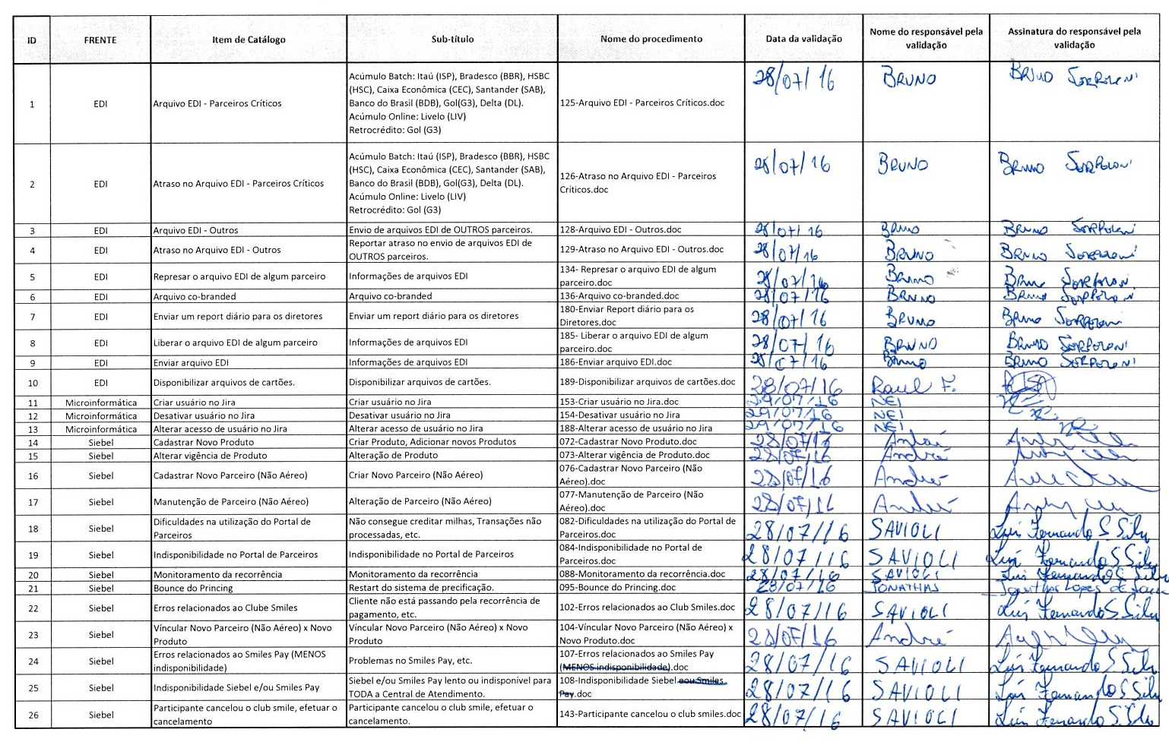
Projeto Assessment N1
VALIDAÇÕES

Slide 27
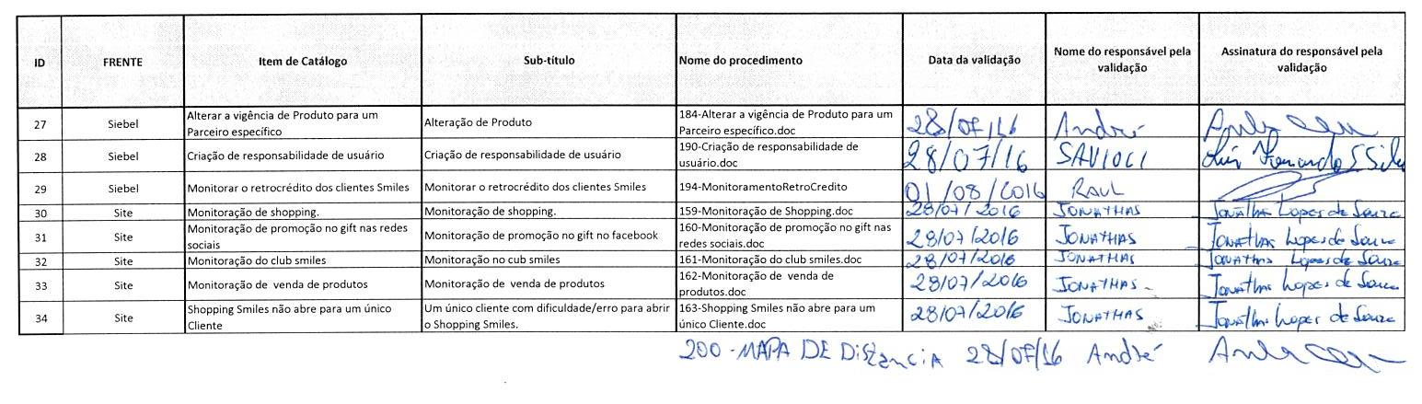
Projeto Assessment N1
VALIDAÇÕES

Slide 28
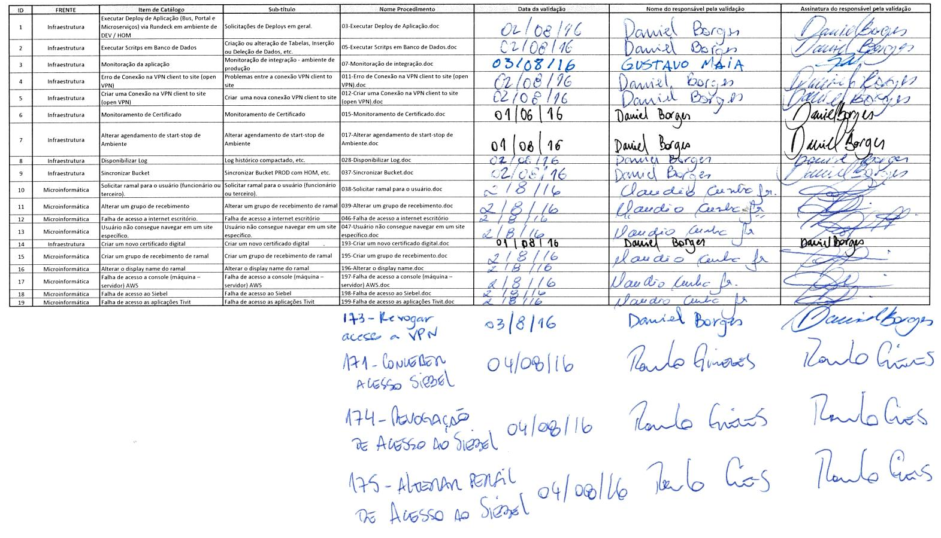
Projeto Assessment N1
VALIDAÇÕES

Slide 29
Obrigado!
Elaborado por:
Jorge Maluf
Tânia Ferro
André Santos

